Slide 1
Викторина на тему: «Губернаторы Ярославского края»
Выполнили:
Студентки ЯрПК
Группы №42
Бабицкая Анна и Яковлева Анна

Slide 2
1 | 2 | 3
4 | 5 | 6
7 | 8 | 9

Slide 3
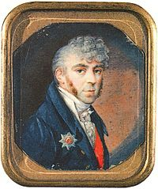
1. Назовите фамилию, имя, отчество Ярославского губернатора.
ОТВЕТ:

Slide 4
Голицын Михаил Николаевич
Главное меню

Slide 5
Выберите достоверные годы жизни губернатора? а) 1743 – 1815 б) 1757 – 1827 в) 1755 - 1830
ОТВЕТ:

Slide 6
б) 1757 - 1827
Главное меню

Slide 7
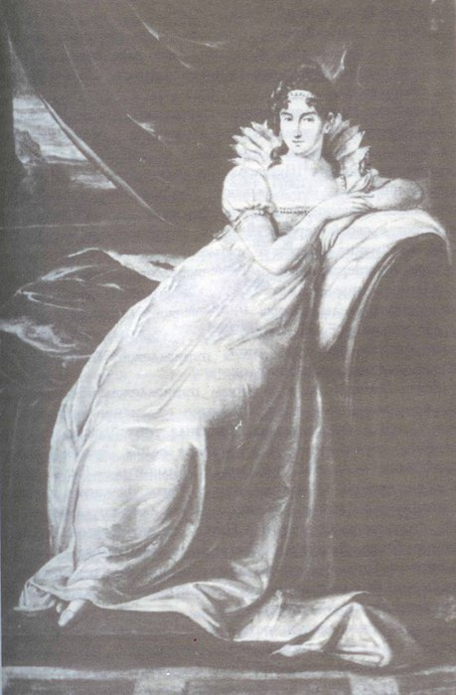
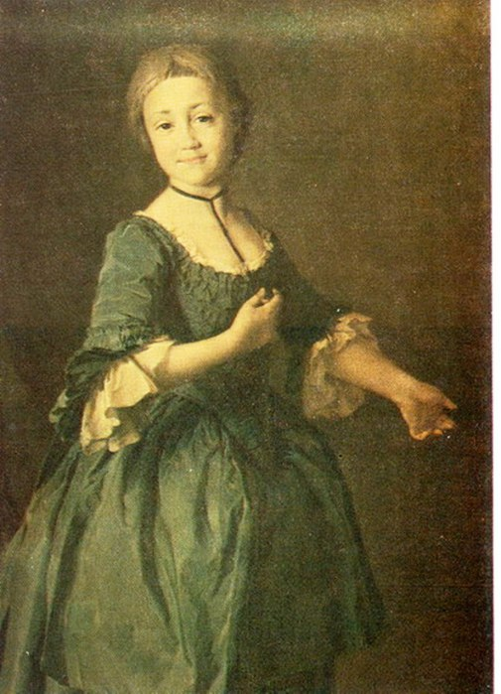
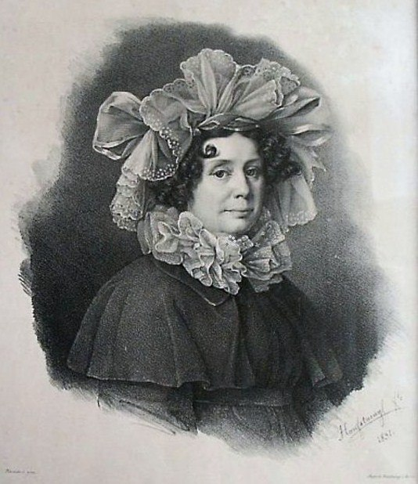
Соедините имена жён Михаила Николаевича с их портретами
Федосья Степановна Ржевская
Наталья Ивановна Толстая
Прасковья Петровна Бём

Slide 8
Прасковья Петровна Бём
Федосья Степановна Ржевская
Наталья Ивановна Толстая
Главное меню

Slide 9
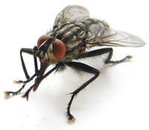
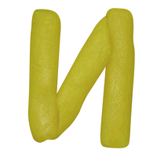
Разгадайте ребус и ответьте на вопрос: «Какое село принадлежало Голицыну?»
,,
1,А,2,3,4
ОТВЕТ:

Slide 10
КАРАБИХА
Главное меню

Slide 11
Разгадайте кроссворд
2
ВОПРОСЫ:
1) Как звали мать Михаила Николаевича? 2) Что получил за время своей службы М.Н Голицын? 3) Какое из общероссийских событий оказало особое значение на Ярославский край в период губернаторства Голицына?
1
3

Slide 12
1.Екатерина 2.Ордена 3.Война
Главное меню

Slide 13
Вставьте в предложение пропущенные слова:
Михаил Голицын с ____ лет обучался в ________ корпусе, который являлся средним привилегированным закрытым военно - учебным заведением для детей ______ аристократии.
ОТВЕТ:

Slide 14
Михаил Голицын с 10 лет обучался в Пажеском корпусе, который являлся средним привилегированным закрытым военно - учебным заведением для детей дворянской аристократии.
Главное меню

Slide 15
По описанию или достижению детей Михаила Голицына, определить о каком именно ребёнке Голицына идёт речь. Назовите его имя.
Камергер, действительный статский советник, почтдиректор в Царстве Польском
Фрейлина, с 1827 года замужем за графом Львом Григорьевичем Салтыковым
3. Корнет лейб-гвардии гусарского полка, затем камергер, действительный статский советник. 4. Декабрист, сослан в Сибирь, затем отправлен рядовым на Кавказ ОТВЕТ:

Slide 16
Камергер, действительный статский советник, почтдиректор в Царстве Польском – Сын Александр
2. Фрейлина, с 1827 года замужем за графом Львом Григорьевичем Салтыковым – Дочь Екатерина
3. Корнет лейб-гвардии гусарского полка, затем камергер, действительный статский советник - Сын Леонид 4. Декабрист, сослан в Сибирь, затем отправлен рядовым на Кавказ - Сын Валерьян

Slide 17
Что Михаил Николаевич Голицын возглавил во время Отечественной войны 1812 года?
ОТВЕТ:

Slide 18
Комитет Ярославской военной силы

Slide 19
Составьте портретную характеристику губернатора по образцу:
Фигура – (симметричная фигура по всей длине, широкая фигура по всей длине, узкая талия, широкие плечи круглая и полноватая фигура очень худощавая фигура) 2. Лицо – (радостное, улыбающееся, безжизненное, оканемелое, серьёзное 3. Глаза – (цвет) 4. Волосы – (цвет)
5. Руки – (огромные ладоши, огромные руки) 6. Одежда – (указать одежду с любого портрета)

